Slide 1
Семья- « тот надежный причал», который спасает от невзгод, помогает в трудной ситуации , дает нравственные ориентиры.
Формирование семейных ценностей
МАДОУ д/с общеразвивающего вида
« Радуга»
Воспитатель:
Олесова Е.Н.

Slide 2
Аспекты технологии взаимодействия с семьей
Принципы организации работы с
родителями
Методы изучения семьи
Педагогическое воздействие на семью
воспитанников
Вовлечение родителей в педагогический
процесс в ДОУ

Slide 3
Традиционные формы работы с семьей
Педагогический совет
Круглый стол
Тематические выставки
Посещение семьи
Педагогические беседы
Тематические консультации
Групповые и общие собрания родителей
Выступления воспитанников детского сада

Slide 4
Инновационные формы и методы работы с родителями
Презентация ДОУ
Школы для родителей
Университет педагогических
знаний
Переписка с родителями по эл.
почте

Slide 5
« Создание единого пространства « детский сад-семья» -основная цель работы»

Slide 6
Задачи
Повышать педагогическую культуру
родителей
Выявлять и изучать передовой опыт
семейного воспитания
Приобщать родителей к участию в жизни
детского сада через поиск и внедрение
наиболее эффективных форм работы
Возрождать приоритет, укреплять статус и
престиж семьи, уважительное отношение
всех членов семьи между собой

Slide 7
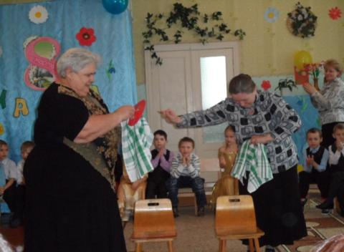
Открытые мероприятия для родителей
Семейные досуги
Совместные работы детей и
родителей по заданной теме
Проведение утренников
Приглашение ветеранов на празднование Дня Победы
Спортивные праздники и
развлечения

Slide 8
Принципы работы с семьей
Целенаправленность
Системность
Плановость
Учет специфики каждой семьи
Учет опыта родителей
Доброжелательность
Открытость

Slide 9
Методы работы с семьей:
Анкетирование
Наблюдение за ребенком
Посещение семьи
Обследование семьи с помощью
проективных методик
Беседы с ребенком
Беседы с родителями

Slide 10
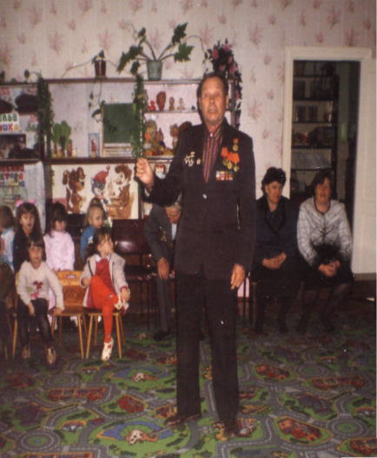
Формирование семейных ценностей
Взаимоуважение друг к другу
Взаимопонимание
Трудолюбие
Почитание старшего поколения
Бережное отношение к традициям
и культуре своего народа

Slide 11
Русские народные традиции — составная часть культурного наследия народа
Возвращение традиций семейного
празднования
Раскрытие сути годовых праздников и их
значения для духовного роста человека и
формирования гражданской позиции
Знакомство с традиционными атрибутами
семейного празднования, особенностями
трапезы, песнями, играми
Приобщение семьи к воспитанию у детей
трепетного отношения к природе, радостного
общения с ней, понимания , что наблюдения
за природой имеют глубокий смысл

Slide 12
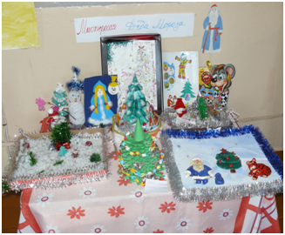
Традиции детского сада
Семейные конкурсы поделок
Праздники семьи
Проведение православных
празднеств: Пасха, Масленица

Slide 13
Источники
1. Артюшкина Н.А. « Взаимодействие ДОУ с семьей» журнал
« Управление ДОУ» 2010 г. № 8 стр. 76
2.Аверьянова О.В. « Детский сад и семья единое пространство» журнал « Управление ДОУ» 2011 г. № 5 стр. 98
3. Белоусова И. А. «Изучаем родословную семьи» журнал
« Управление ДОУ» 2011г. №8 стр.98
4. Кротова Т.В. « Общение воспитателя с родителями воспитанников» журнал « Управление ДОУ» 2008г. № 3 стр. 106
5 Лукина Л. И. « Работа с родителями в дошкольном образовательном учреждении» журнал « Управление ДОУ» 2007 г. № 5 стр. 40
6. Лыкова А.А. « Активные формы работы с педагогами и родителями» журнал « Управление ДОУ» 2011 г. № 2 стр. 108
7. Миронова С.В. « Вечер русской старины» журнал « Воспитатель ДОУ» 2012 г. № 2 стр. 68
8. Прищепа С.С. « Сотрудничество педагога с семьей» журнал
« Управление ДОУ « 2006 г. № 3 стр. 89
9. Тереничева И.Ю. « Сядем рядком да поговорим ладком» журнал
« Дошкольное воспитание» 2009 г. № 9 стр. 113

Slide 14
Спасибо за внимание!!!!!

